Slide 1
第2章 数值积分与数值微分
牛顿-科特斯(Newton-Cotes)公式
及其复合求积公式

Slide 2
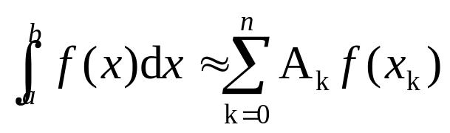
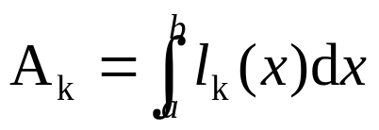
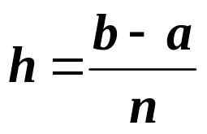
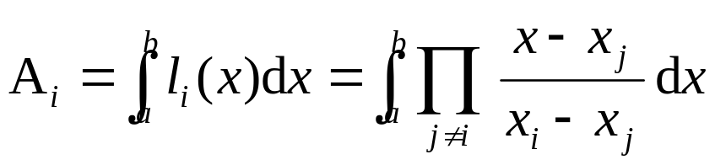
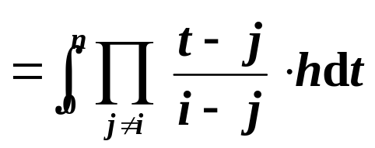
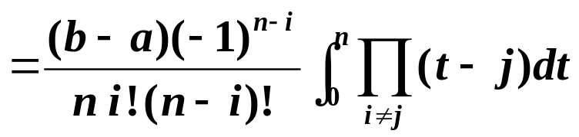
牛顿-科特斯公式
插值型求积公式
其中
等距节点的插值型求积公式称为牛顿-科特斯公式：
取等距节点：x_{i} = a + i h， ，i = 1, 2, …, n
令 x = a + t h 得：

Slide 3
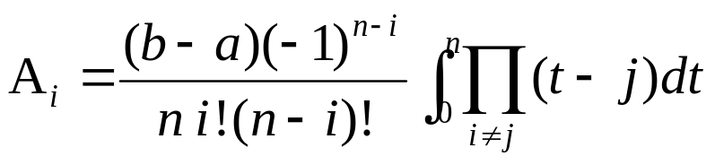
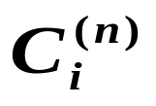

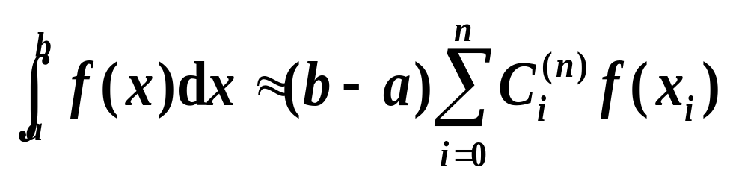
牛顿-科特斯公式（续）
科特斯(Cotes)系数
注：Cotes 系数仅取决于 n 和 i，可通过查表得到。与被积函数 f (x) 及积分区间 [a, b] 均无关。
牛顿-科特斯公式：

Slide 4
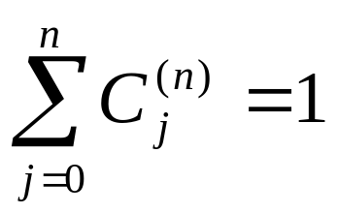
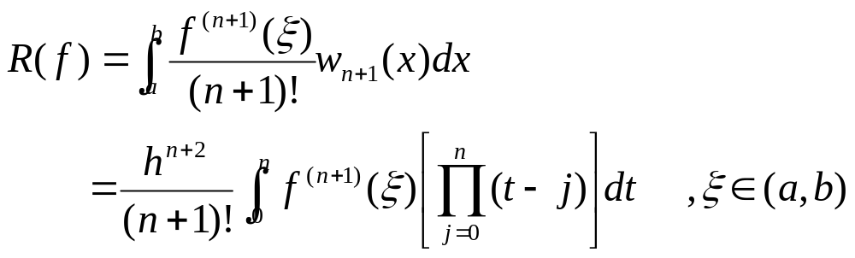
牛顿-科特斯公式（续）
注意:Cotes系数只与j和n有关,与f(x)和积分区间[a,b]无关, 且满足:
与x有关
Newton-Cotes公式的误差:
(9)

Slide 5
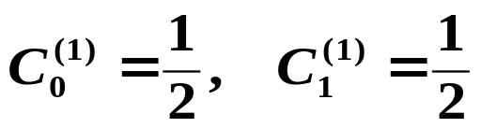
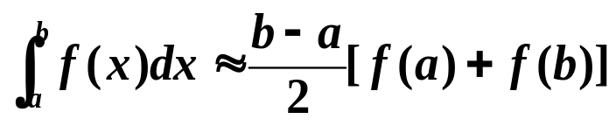
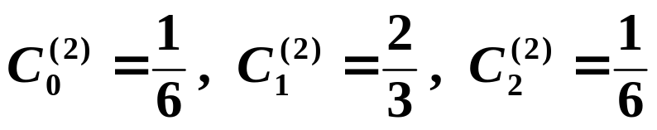
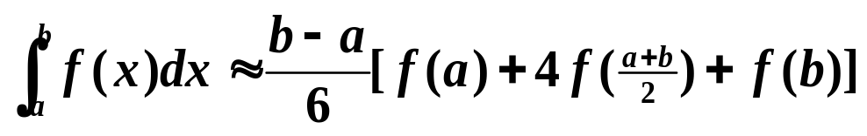
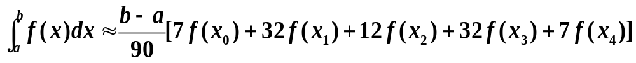

几个常见公式
n = 1:
T
梯形求积公式
代数精度 = 1
n = 2:
抛物线求积公式
S
Simpson求积公式
代数精度 = 3
n = 4:
科特斯(Cotes)求积公式
C

Slide 6
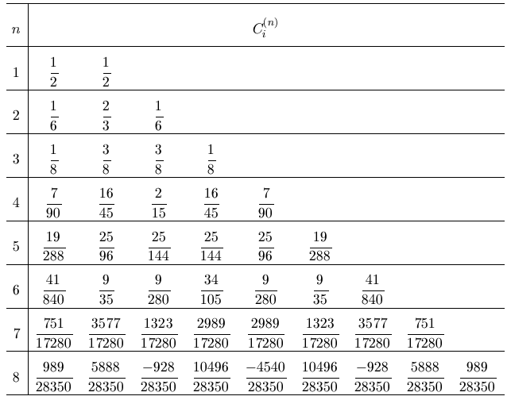
科特斯系数表

Slide 7
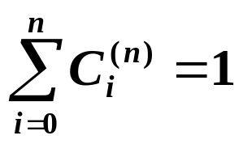

系数特点和稳定性
科特斯系数具有以下特点：
(1)
(2)
(3) 当 n ≥ 8 时，出现负数，稳定性得不到保证。而且当 n 较大时，由于Runge现象，收敛性也无法保证。
故一般不采用高阶的牛顿-科特斯求积公式。
当 n ≤ 7 时，牛顿-科特斯公式是稳定的。

Slide 8

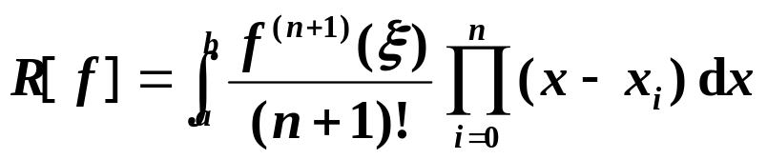
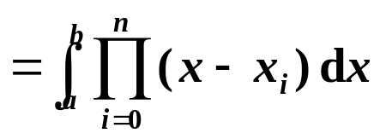
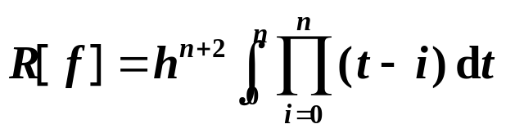
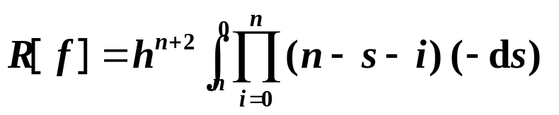
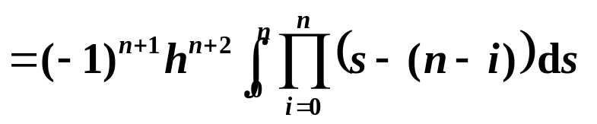
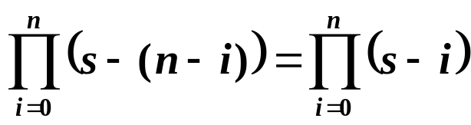


牛顿-科特斯公式的代数精度
定理
当 n 为偶数时，牛顿－科特斯公式至少有 n+1 阶代数精度。
证：只要证明当 n 为偶数时，公式对f (x)＝x^{n+1}精确成立。
由插值型求积公式的误差公式得
作变量代换 x = a + t h，并将 x_{i} = a + i h 代入得
再作变量代换 t = n - s，得
又
n 偶数

Slide 9
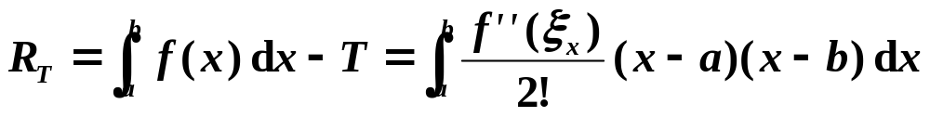
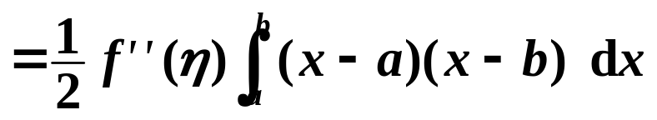
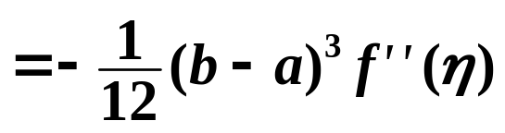
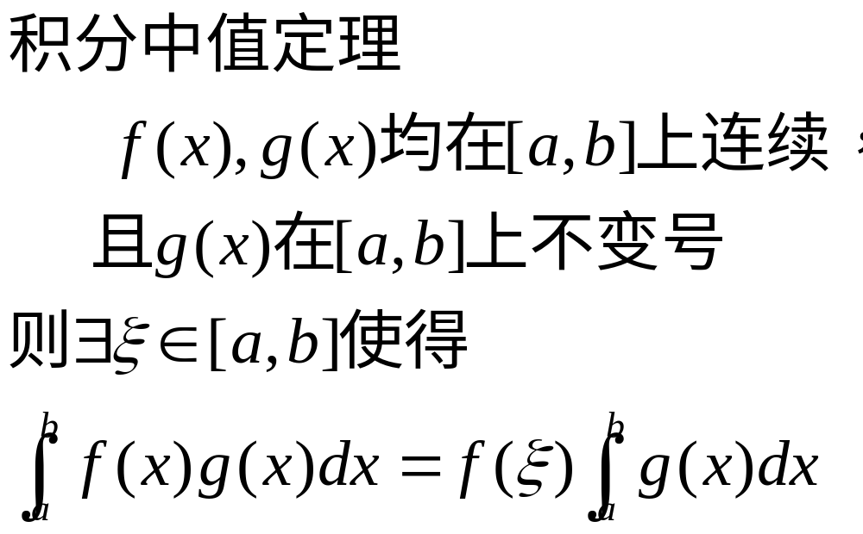
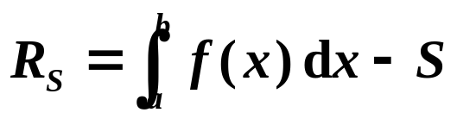
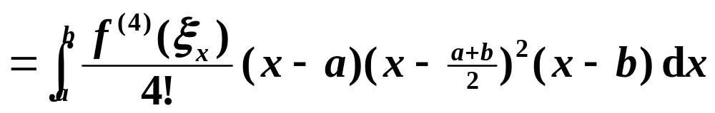
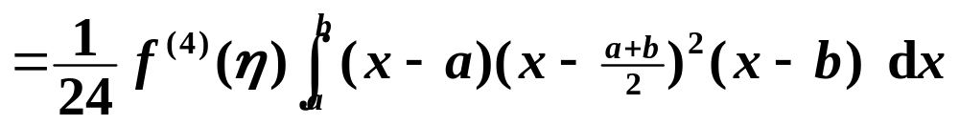
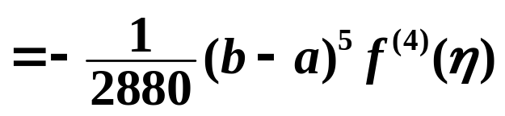
余项
梯形公式的余项
中值定理
Simpson公式的余项
三次Hermite插值

Slide 10
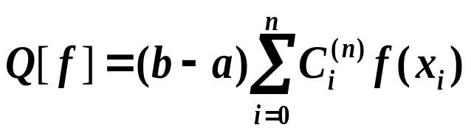
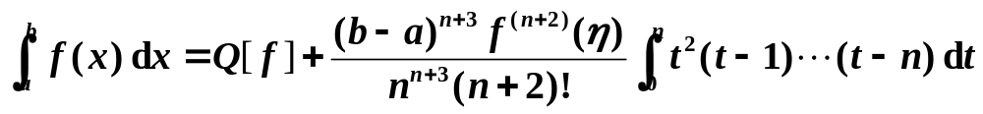

余项的一般形式
定理
设 ，则有
(1) 若 n 为偶数， f (x) ∈C^{n+2}[a, b] ，则存在 η ∈(a, b) 使得
(2) 若 n 为奇数， f (x) ∈C^{n+1}[a, b] ，则存在 η ∈(a, b) 使得

Slide 11
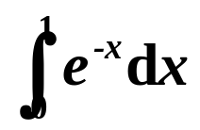
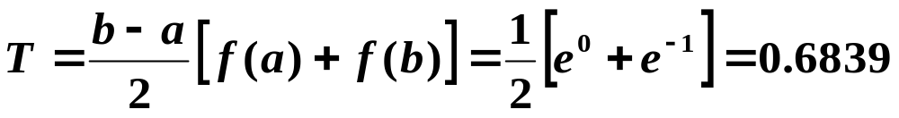
举例（一）
例：分别用梯形公式和simpson公式计算积分
解：
a＝0, b＝1, f (x) = e ^{-x} ，
由梯形公式可得
由 simpson 公式可得
与精确值 0.6321 相比得误差分别为 0.0518 和 0.0002。

Slide 12
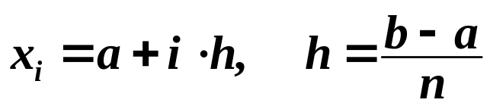
复合求积公式
提高积分计算精度的常用两种方法
用 复合公式
用 非等距节点
复合求积公式：将积分区间分割成多个小区间，然后在每个小区间上使用低次牛顿－科特斯求积公式。
将[a, b] 分成 n 等分 [x_{i} , x_{i+1}] ，其中节点
(i = 0, 1, …, n)

Slide 13
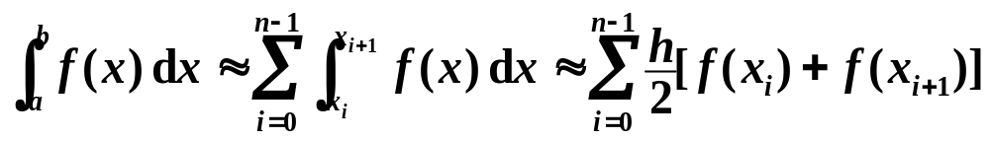
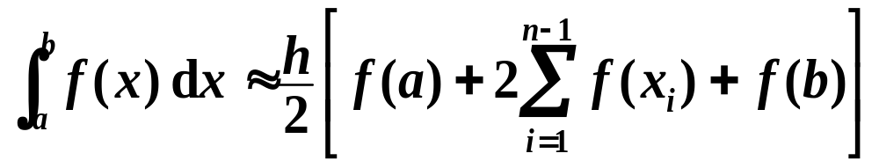
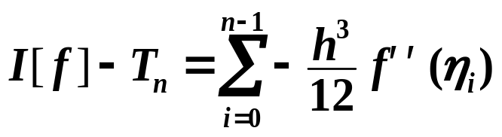
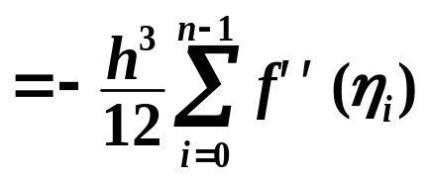
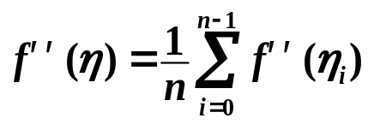
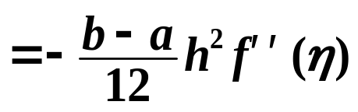
复合梯形公式
复合梯形公式:
T_{n}
余项：
，η ∈(a, b)

Slide 14
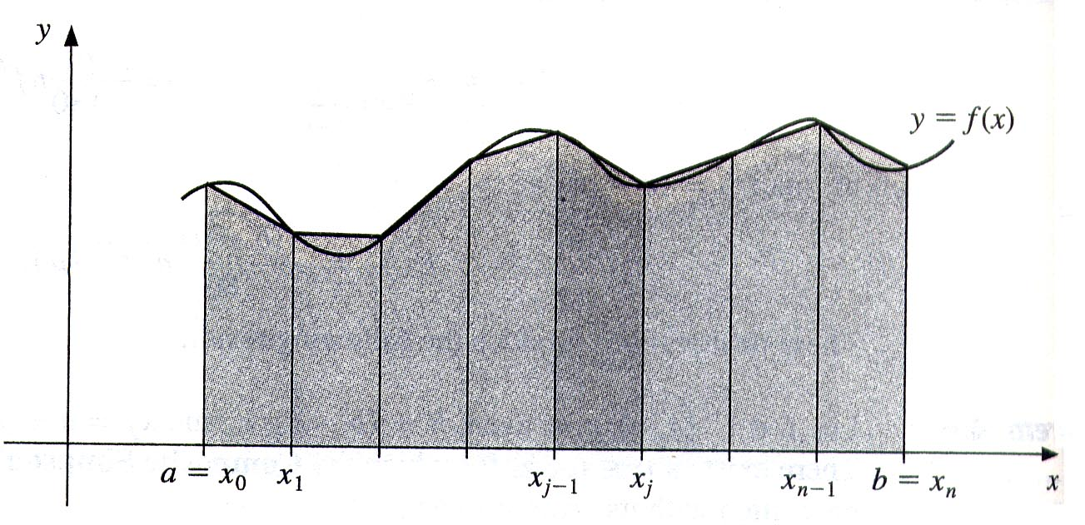

Slide 15
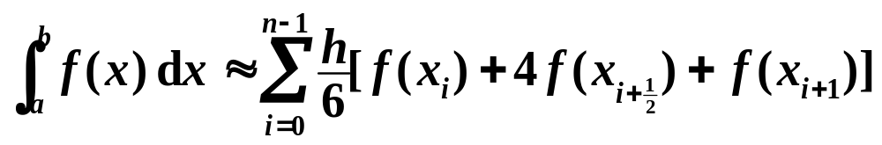
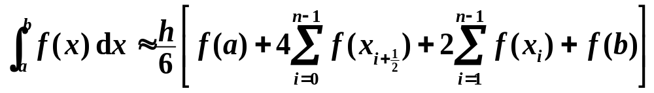

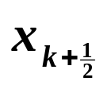

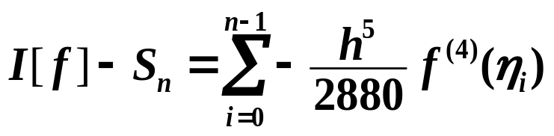
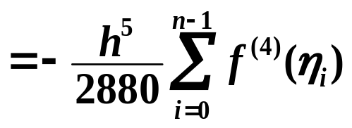
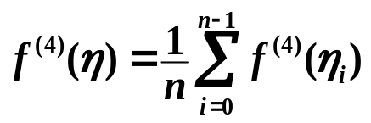

复合simpson公式
复合simpson公式:
S_{n}
4
4
4
4
4
余项：
，η ∈(a, b)

Slide 16


Slide 17



复合科特斯公式
复合cotes公式:
C_{n}
余项：
，η ∈(a, b)

Slide 18





举例（二）
例：设 ，利用下表中的数据分别用复合梯形公式和复合simpson公式计算积分
x_{i} | 0 | 1/8 | 2/8 | 3/8 | 4/8 | 5/8 | 6/8 | 7/8 | 1.0
f (x_{i} ) | 1 | 0.997 | 0.990 | 0.977 | 0.954 | 0.936 | 0.909 | 0.877 | 0.841
解：

Slide 19









h 很小时的误差
η_{i} ∈(x_{i}, x_{i+1} )
(h 0)
定积分定义
即
同理

Slide 20






收敛速度与误差估计
定义
若一个积分公式的误差满足 且C ≠ 0，则称该公式是 p 阶收敛的。
~
~
~
例：计算
运算量基本相同
解：
其中
= 3.138988494
其中
= 3.141592502

Slide 21








Q: 给定精度 ε，如何取 n ?
例如：要求 ，如何判断 n = ？
?
上例中若要求 ，则
即：取 n = 409

Slide 22



Q: 给定精度 ε，如何取 n ?
可用来判断迭代
是否停止。
通常采取将区间不断对分的方法，即取 n = 2^{k}
上例中2^{k} ≥ 409 ⇒ k = 9 时，T₅₁₂ = 3.14159202
注意到区间再次对分时

Slide 23
2.3 龙贝格算法
梯形法的递推化
龙贝格算法
理查森外推加速法

Slide 24

1 梯形法的递推化
方法思路 :
复化求积方法可提高求积精度，实际计算
时可以将步长逐次分半。
在每个子区间[x_{k},x_{k+1}]经过二分只增加了一
个分点x_{k+1/2}=1/2(x_{k}+x_{k+1}),用复化梯形公式
求得该子区间上的积分值为

Slide 25


梯形法的递推化
注意，这里h=(a+b)/n代表二分前的步长。将每个子区间上的积分值相加得
从而可导出下列递推公式

Slide 26
龙贝格算法
龙贝格积分法是在计算梯形和序列的基础上应用了线性外推的加速方法，由此构成的一种具有超线性收敛的自动积分法

Slide 27




基本思想
根据复化梯形公式的余项表达式可知

Slide 28


基本思想
将上式移项整理，可得
可以做这样的补偿

Slide 29



基本思想
同理
由此得到
同理

Slide 30
基本思想
由此法，可得如下三角形数表
梯形
T₀
S₀
辛甫生
T₁
S₁
柯特斯
T₂
C₀
T₃
C₁
D₀
龙贝格
S₂

Slide 31







样条插值积分
用三次样条插值函数 S(x) 近似被积函数 f (x) ， 从而得到样条插值积分公式。
将[a, b] 分 n 等分 ， ，
(i = 0, 1, …, n)
设 S’(x_{i})＝m_{i} ，则 S (x) 在 [x_{i} , x_{i+1}] 上为满足以下条件的三次多项式：
，
由三次 Hermite 插值多项式公式（P.46）可得

Slide 32



样条插值积分（续）
于是有
由于 S (x) 在 [x_{i} , x_{i+1}] 上为三次多项式，所以simpson公式精确成立，即
于是得积分公式
U_{n}

Slide 33



样条插值积分（续）
U_{n}
T_{n}
余项：
只增加计算两端点的导数，计算精度即由O(h²) 提高到O(h⁴)

